Slide 1
تركيبة السكان

Slide 2
الوحدة
6
الدرس السادس
التركيب السُّكّاني
جعل الله للإنسان مراحل عمرية مختلفة، هي: الطفولة، ثم الشباب، ثم الشيخوخة. وجعل لكل مرحلة خصائصَها
التركيب السُّكّاني:
قال تعالى : (( هو الذي خلقكم من تراب ثم من نطفة ثم من علقة ثم يخرجكم طفلا ثم لتبلغوا أشدكم ثم لتكونوا شيوخا ومنكم من يتوفى من قبل و لتبلغوا أجلا غي مسمى و لعلكم تعقلون ))
التركيب السُّكّاني:
تعد دراسة التركيب السُّكّاني مفتاحاً لمعرفة خصائص المجتمع، ولفهم كثير من المشكلات الاقتصادية والاجتماعية
التركيب السُّكّاني:

Slide 3
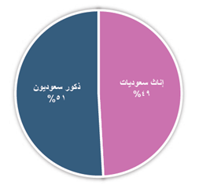
الوحدة
6
الدرس السادس
التركيب السُّكّاني
1
أقسام التراكيب السُّكّانية :
نسبة الذكور والإناث من السعوديين
بحسب تقديرات عام 1439ه
1
التركيب العمري
التركيب النوعي
2

Slide 4
الوحدة
6
الدرس الخامس
توزيع السُّكّان – العوامل المؤثرة :
1
1
1
التركيب العمري
التركيب العمري
التركيب العمري
ويُقْصَد به تقسيم السُّكّان إلى فئات وفق أعمارهم، وبيان نسبة كل فئة عُمْرية إلى إجمالي عدد السكان
يحظى التركيب العمري بأهمية خاصة لدى المخطِّطين ومتخذي القرار؛ لكونه يعطي صورة واضحة عن فئات أعمار السكان، وتحديد نوع الخدمات المقدمة للفئات العمرية المختلفة
يحظى التركيب العمري بأهمية خاصة لأنه يساعد على معرفة الفئة العمرية المنتجة التي يعتَمد عليها في رعاية بقية الفئات والعناية بهم

Slide 5
الوحدة
6
الدرس السادس
التركيب السكاني
1
فئات العمر الرئيسة:
كبار السن: الشيوخ
(من 65 سنة فأكبر)
متوسطو السن : الشباب و البالغون من عمر
( 15-64 )سنة
صغار السن: الأطفال
(أقل من 15 سنة)
3
2
1

Slide 6
تجدنا في جوجل

Slide 7
الوحدة
6
الدرس السادس
التركيب السكاني
1
1
1
التركيب النوعي
التركيب النوعي
التركيب النوعي
هو تقسيم السكان إلى ذكور وإناث، وتحديد
نسبة كل منهما إلى إجمالي عدد السكان
ولدراسة التركيب النوعي أهمية
كبرى في معرفة بناء المجتمع
والنسبة بين الذكور والإناث
حيث إنها تساعد على التخطيط
والتنمية.

Slide 8
الوحدة
6
الدرس السادس
التركيب السكاني
تسعى رؤية المملكة ٢٠٣٠ إلى زيادة مشاركة المرأة في سوق العمل ورفعها من نسبة (٢٢ ) إلى نسبة (٣٠٪)، وهذا يكون بتمكين المرأة السعودية من التعليم والعمل، وجعلها قوة عاملة مؤثرة
رؤية المملكة 2030:
نشاط 1
يكتب الطلبة عن دور المرأة السعودية الوطني في حدود سطرين.
الجواب
المرأة السعودية لها دور كبير في نمو هذه البلاد فهي شريكة أساسية في جميع المجالات التربوية و الاجتماعية و الاقتصادية

Slide 9
الوحدة
6
الدرس السادس
التركيب السُّكّاني
هو شكل بياني يساعد على فهم تركيب السكان النَّوْعي والعُمْري، ونسبة كل منها إلى الآخر، والتعرُّف على خصائصهم من حيث العمر والجنس والعدد لكل فئة عمرية.
الهَرَم السُّكّاني:
الهرم السكاني لإجمالي
سكان المملكة العربية السعودية
من السعوديين بحسب
تقديرات عام ١٤٣٨ه
يدل الهرم السكاني لإجمالي سكان المملكة العربية السعودية وفق العمر على أن نسبة كثير من سكانها تنتمي إلى الفئة العمرية التي لا تتعدى أعمار أفرادها 35 سنة، ثم تبدأ النسبة بالانخفاض كلما زاد العمر.
الهَرَم السُّكّاني:

Slide 10
الوحدة
6
الدرس السادس
التركيب السكاني
نشاط 2
علل
قاعدة الهرم(الفئة العمرية من صفر إلى 4 سنوات ) عريضة
الجواب
نسبة الى ارتفاع أعداد هذه الفئة بين سكان المملكة العربية السعودية فهي الفئة الأكبر
علل
النقص في قمة الهرم
الجواب
يدل على انخفاض نسبة كبار السن في المملكة العربية السعودية

Slide 11
الوحدة
6
الدرس السادس
التركيب السكاني
فوائد الهرم السكاني
1
3
نِسَب أعمار السكان وأعداد كل فئة عمرية
5
معرفة هل المجتمع فَتِيّ أو هَرِم؟ إذ إن الهَرَم ذا القاعدة العريضة والجوانب المنحدرة
والقمة المدبَّبة يدل على أن المجتمع فَتِيّ، والعكس يدل على شيخوخة المجتمع.
2
نِسَب الإناث
1
نِسَب الذكور
4
نِسَب الفئة العمرية المنتجة

Slide 12
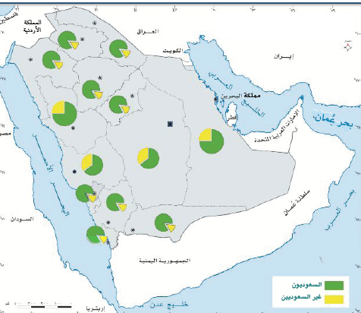
الوحدة
6
الدرس السادس
التركيب السكاني
نشاط 2
يكتب الطلبة أسماء المناطق الإدارية على الخريطة
الجوف
الحدود الشمالية
تبوك
حائل
القصيم
المدينة المنورة
مكة المكرمة
الرياض
المنطقة الشرقية
عسير
الباحة
نجران
جازان

Slide 13
انتهى الدرس

Slide 14
جميع الحقوق محفوظة لموقع حلول اون لاين يحق لك الاستخدام والتعديل عليها كما تشاء لكن يحرم بيعها او نشرها في المواقع الاخرى

